Slide 1
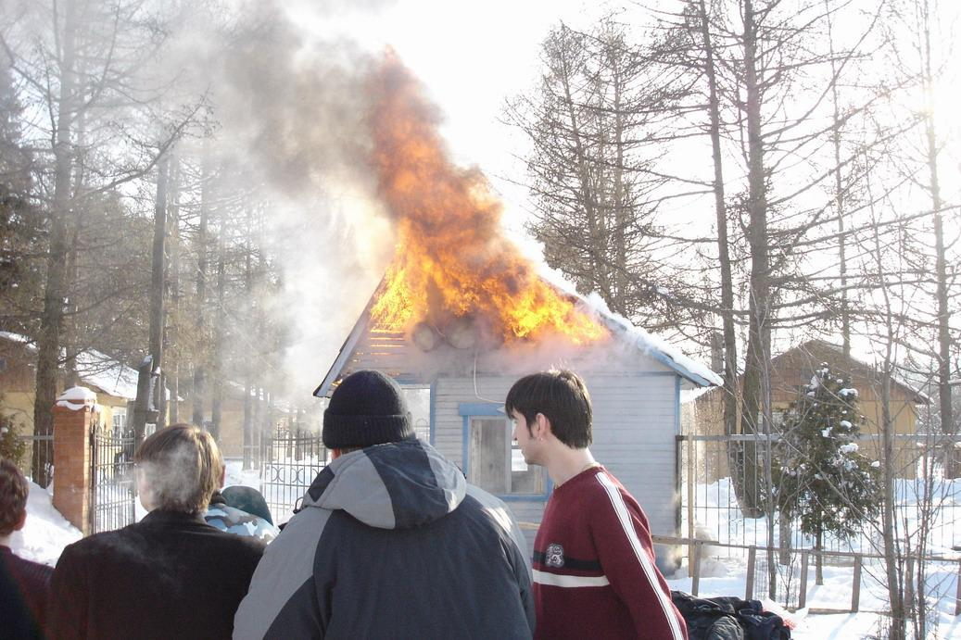
Преподаватель-организатор ОБЖ Бочкарева Т.В. МБОУ СОШ ж.д. ст. БАМ
ПРАВИЛА ПОВЕДЕНИЯ ПРИ ПОЖАРЕ

Slide 2

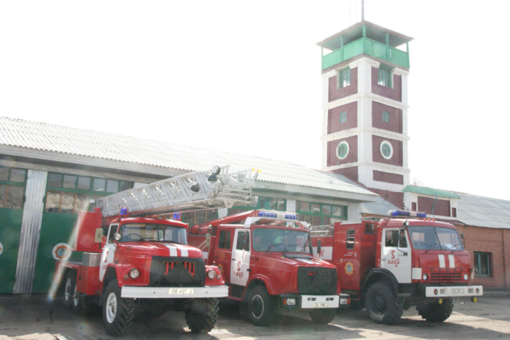

Обнаружив пожар, позвони в пожарную службу
и немедленно сообщи о пожаре взрослым.

Slide 3

Позвонив пожарным, нужно четко назвать свою
фамилию и адрес, а также
объяснить, что и где горит.

Slide 4
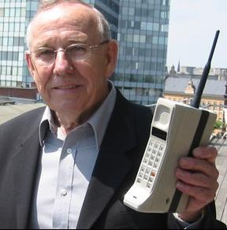

«Алло … … … … … … … … … …»

Slide 5
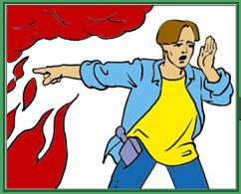
ПОРЯДОК ДЕЙСТВИЙ В СЛУЧАЕ
ПОЖАРА
ТРЕВОГА
ВЫЗОВ ПОЖАРНОЙ ОХРАНЫ

Slide 6
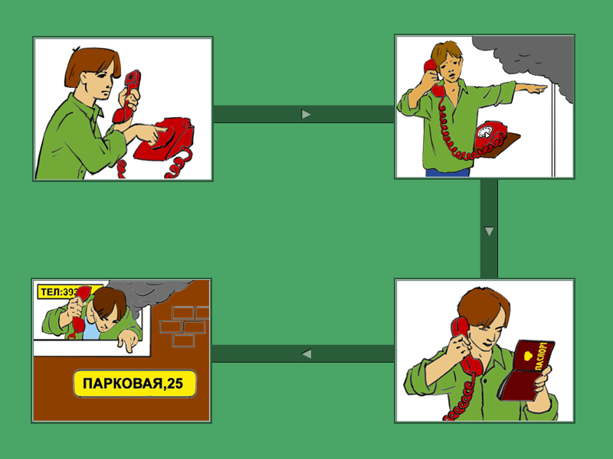
Адрес дома

Slide 7
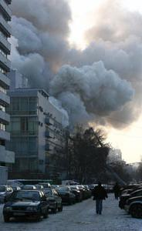
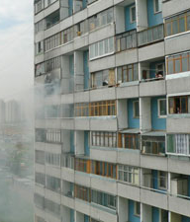
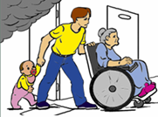
Предупреди о пожаре соседей, если необходимо, они помогут тебе вызвать пожарных.

Slide 8
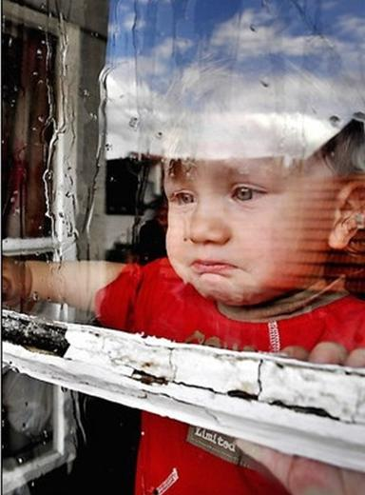
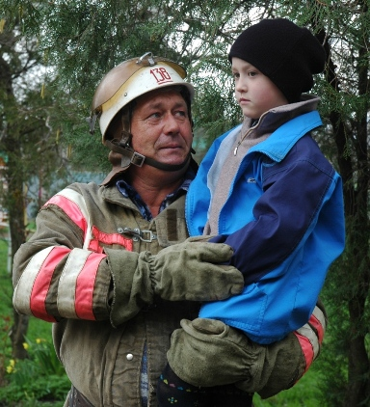
Ожидая приезда пожарных, сохраняй спокойствие: тебя обязательно спасут.

Slide 9
ПОРЯДОК ДЕЙСТВИЙ В СЛУЧАЕ
ПОЖАРА
ТРЕВОГА
ВЫЗОВ ПОЖАРНОЙ ОХРАНЫ
ЭВАКУАЦИЯ

Slide 10
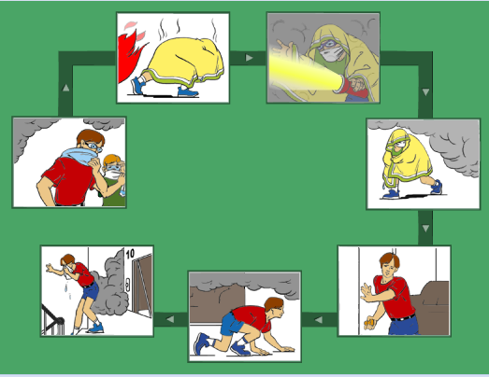
Действия при эвакуации из горящего или задымленного помещения

Slide 11
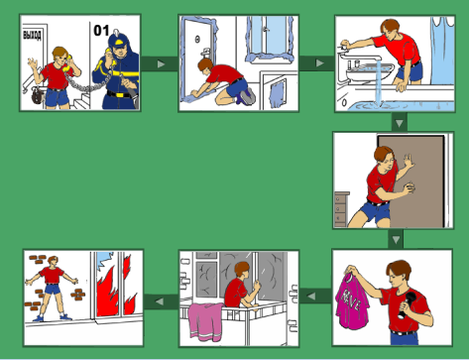
Если нет возможности покинуть помещение

Slide 12
При пожаре нельзя:

Slide 13

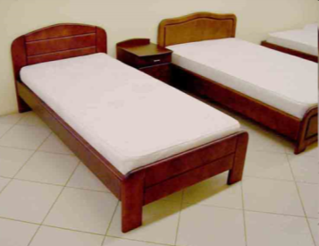
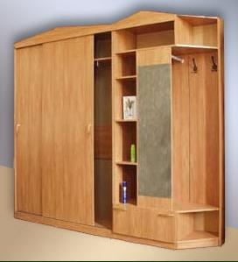


Прятаться под кровать, в шкаф, под ванну – лучше совсем убежать из квартиры или из дома.

Slide 14

Спускаться с верхних этажей по водосточным трубам, если в этом нет крайней необходимости

Slide 15




Тушить водой электрические приборы

Slide 16

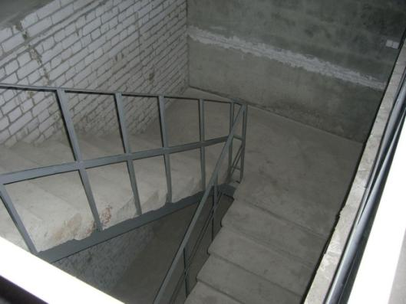
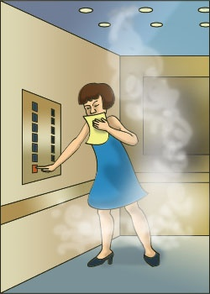
Пытаться пройти через задымленную лестничную клетку и пользоваться лифтом

Slide 17


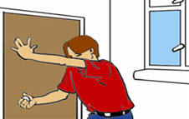
Без необходимости открывать окна и двери

Slide 18
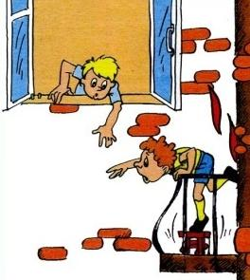


Выпрыгивать из окон выше второго этажа

Slide 19
Берегите себя!

